Slide 1
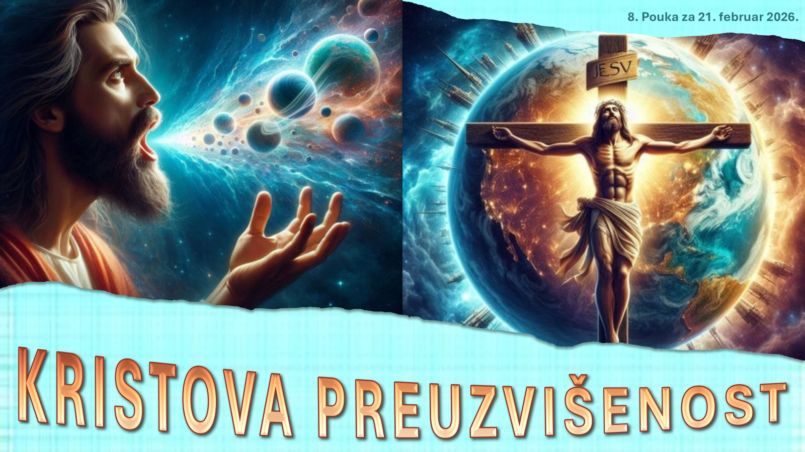
SJEDINJENJE NEBA I ZEMLJE : KRIST U FILIPLJANIMA I KOLOŠANIMA
1. tromjesečje 2026. Prezentacija biblijske pouke 21. veljače 2026.

Slide 2


Upamtite redak
Kološanima 1,15-17:
“Sve na nebu i na zemlji stvoreno je njegovom snagom; vidljivo i nevidljivo, moćnici i gospodari, vladari i vlasti. Sve je stvoreno po njemu i za njega. On je postojao prije svega i sve nastavlja postojati po njemu.“ (SHP)

Slide 3


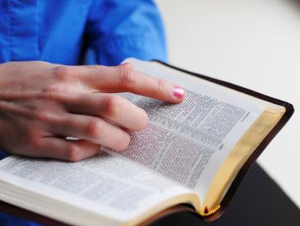

Biblija kaže da Isus ima prvenstvo u svemu (Kološanima 1,18). Ali
što ta misao zapravo znači? Mnogi prijevodi grčku riječ prôteuô prevode
kao “prvo mjesto” umjesto kao “prvenstvo” (vidi, primjerice, Suvremeni
hrvatski prijevod, Varaždinska Biblija, Šarić itd.). Glagol prôteuô javlja
se samo na ovom mjestu u Novom zavjetu, što pokazuje da je pomno
odabran s određenom namjerom. On naglašava Isusovu jedinstvenu i
nenadmašnu ulogu. Izvorni tekst upućuje da uskrsnuće daje Isusu vlast
da postane Gospodar nad svim stvarima:

Slide 4
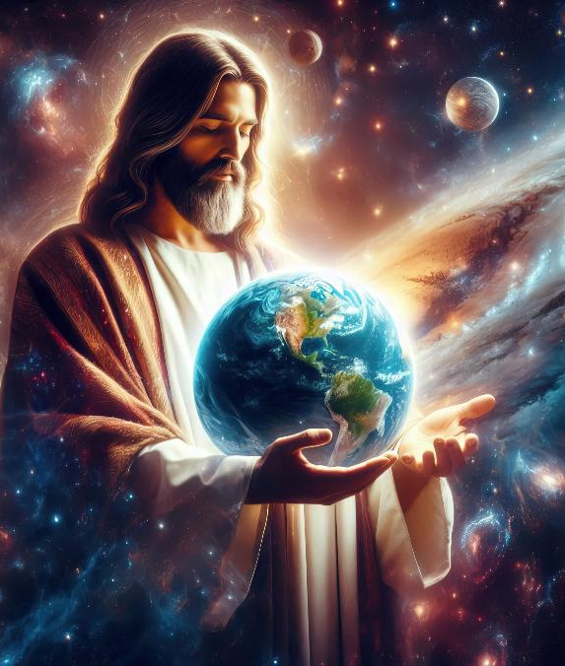
”On nam točno pokazuje kakav je nevidljivi Bog. On je bio prije svega i vladar je nad svim stvorenim. Sve na nebu i na zemlji stvoreno je njegovom snagom; vidljivo i nevidljivo, moćnici i gospodari, vladari i vlasti. Sve je stvoreno po njemu i za njega. On je postojao prije svega i sve nastavlja postojati po njemu.“ Kološanima 1,15–17 SHP

Slide 5


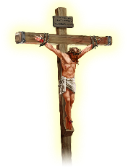

Pavao izjavljuje da je Isus donio mir cijelom svemiru, „bilo onome što je na zemlji ili onome što je na nebu“
(Kol. 1,20).
Prije nego što dođe do ove tvrdnje, apostol nam kaže ko je Isus zapravo. Nije veliki učitelj, niti filozof, niti prorok, niti propovijednik, niti glasnik Radosne vijesti.
Isus rist je…
Slika Božja (Kološanima 1,15a).
Prvorođeni (Kološanima 1,15b-17).
Glava Crkve (Kološanima 1,18a).
Početak (Kološanima 1,18b).
Pomiritelj (Kološanima 1,19.20).

Slide 6

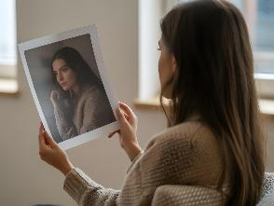
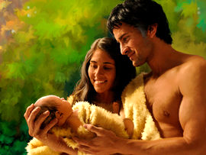
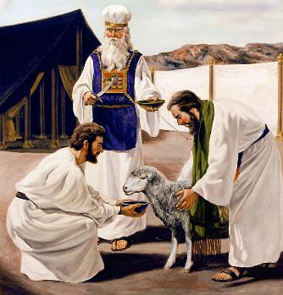

SLIKA BOGA
“On (Krist) je savršena slika Boga nevidljivoga...“
(Kološanima 1,15a)
Slika može biti kopija stvarnosti (fotografija, hologram, kip) ili čak nešto izmišljeno (crtež). Ali biblijski koncept slike ide dalje od toga.
Bog je stvorio Adama i Evu na svoju sliku (Post. 1,27), a Adam je dobio sina na svoju sliku (Post. 5,3). To nisu kopije stvarnosti, imitacije ili plod njihove mašte. To su fizičke, psihološke i društvene istovjetne sličnosti…
Pavao kaže da je ceremonijalni zakon posjedovao samo “sjenu budučih dobara“ (Heb. 10,1), implicirajući da je „slika = stvarnost“.
Pitanje je: Je li Isus bio sličan Bogu ili jednak Bogu? Osim što je sebi više puta pripisao božansko ime “JA JESAM“, Isus je izričito rekao: “Ja i Otac jedno smo“ (Ivan 10,30); “ Tko je vidio mene, vidio je i Oca“ (Ivan 14,9).

Slide 7

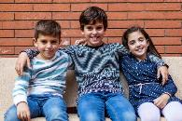


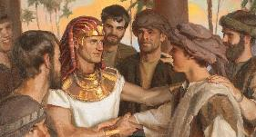
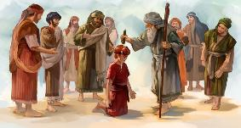

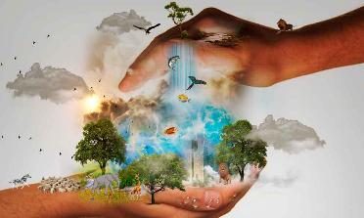
PRVOROĐENI
“On je prije svega, i sve se u njemu drži u redu.“ (Kološanima 1,17)
“Prvorođeni“ je prvenac. Stoga neki uče da je Isus bio prvo biće koje je Bog stvorio (Kol. 1,15). Ali, kao i kod izraza “slika “, riječ “prvenac“ ima šire biblijsko značenje.
Izak je bio prvenac a ne Išmael, Jakov je bio prvenac a ne Ezav; Josip je bio prvenac a ne Ruben, David je bio prvenac a ne Elijab (Ps. 89,27). Svi su bili prvenci jer su imali viši status nad svojom braćom, a ne zato što su bili prvi rođeni
Pavao se u Kološanima poziva na ovaj status. Kako bi izbjegao svaku sumnju o Isusuovoj naravi, pripisuje mu dvije božanske osobine: stvaranje svega što postoji (Kol. 1,16; Isa 45,18) i održavanje svega toga (Kol. 1,17; .Ps. 119,91).

Slide 8


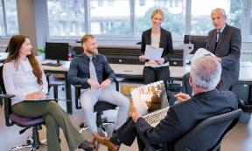
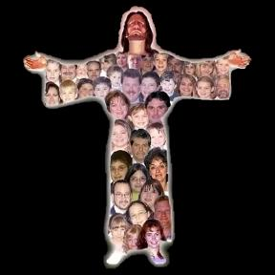
POGLAVAR CRKVE
„On je glava tela, Crkve“ (Kološanima 1,18a)
U nekim jezicima (kao što su katalonski ili engleski) reč „glava“ se prevodi i kao „prvi“ ili „glavni“, jer je to metaforičko značenje reči „glava“. To je slučaj i u jevrejskom. Na primer, „ostaviće sebi jednog glavara“ (Os 1,11 ) može se prevesti kao „postaviće sebi jednog vođu“.
Svi smo potrebni
(1 Kor 12,15)
Svako ima svoj posao
(1 Kor 12,17)
Ne možemo nikoga prezirati (1 Kor 12,21)
Nema manje vrednih vernika (1 Kor 12,22-24)
Brinemo jedni za druge
(1 Kor 12,25-26)
Na taj način Pavle koristi ovu reč kada je primenjuje na Hrista (Kol 1,18a).
Ali Pavle dodaje i metaforičko značenje telu. Ako je Hristos glava, mi - crkva - smo telo. Iz ove ideje proizilazi da:

Slide 9


POČETAK
„On je početak, prvenac iz mrtvih, da u svemu On bude prvi.“ (Kološanima 1,18b)
Reč prevedena kao „početak“ je archē ( ἀρχή ), grčka reč koja znači početak, poreklo, prvi uzrok ili princip, ali isto tako i vladar, moć, autoritet ili poglavarstvo, u zavisnosti od kontekstu.
Možemo reći da ova reč, primenjena na Hrista, može imati sva ova značenja (Kol 1,18). Isus je izvor svega [slika Božja], razlog zbog kojeg je sve stvoreno [prvenac stvorenja], vrhovni vladar [glava]. Sve to mu daje prevlast.
Pavle ovde ubacuje zvanje „prvenac iz mrtvih“ (iako Isus nije bio prvi koji je vaskrsnuo, već Mojsije). Njegova pobeda nad smrću podrazumeva i Njegovu pobedu nad grehom i Njegovu moć da nas ponovno stvori na svoju sliku.

Slide 10





POMIRITELJ
“I po njemu, uspostavivši mir krvlju križa njegova, sa sobom po njemu izmiriti sve, bilo ono na zemlji ili ono na nebesima.“ (Kološanima 1,20)
Ono što je Isus učinio rezultiralo je time što je zauzeo prvo mjesto u svemu. Prema Pavlu, Krist je dostojan svih ovih titula “jer Bog odluči u njemu nastaniti svu Puninu“ (Kol. 1,19). Drugim riječima, Isus je bio potpuno Bog i potpuno čovjek. “I mi smo promatrali slavu njegovu… pun milosti i istine“ (Ivan 1,14).
Smrću na križu i uskrsnućem, Isus je ispunio potrebne uvjete za pomirenje čovječanstva s Bogom (Kol. 1,20).
Možemo razumjeti da je s Bogom pomirio “ono što je na Zemlji“. Ali kako je sa sobom pomirio one koji su na Nebu?
Cijeli svemir je bio u prilici da jasno vidi zla. Tako je Božji karakter opravdan i na Nebu i na Zemlji.

Slide 11

“Isus je bio veličanstvo Neba, voljeni zapovjednik anđela, koji je s radošću činio Njegovu volju. Bio je jedno s Bogom, “u krilu Očevu“ (Ivan 1,18), no ipak nije smatrao da je on nešto posebno time što je jednak Bogu dok je čovek izgubljen u grehu i bjedi. Sišao je sa svog prijestolja, ostavio je svoju krunu i kraljevsko žezlo te odjenuo svoje božanstvo ljudskoš- ću. Ponizio se sve do smrti na križu, da bi čovjek mogao biti uzdignut na mjesto s Njim na Njegovom prijestolju... U ljuba- vi dolazi da otkrije Oca i pomiri čovjeka s Bogom.“
Ellen g. White, Odabrane poruke, tom 1, str. 321. u izvorniku

Slide 12

Vjerom je Abraham ”očekivao s temeljima, kojemu je Bog graditelj i tvorac“ (Heb. 11,10). Postoji ”neprolazna, neokaljana, neuvela baština koje vam stoji sačuvana na nebesima“ (1.Pet. 1,4). Pouka za ovaj tjedan ističe tri glavne teme:
1. Članovi nebeske zajednice žive s duhovnom zrelošću, služeći kao uzori dostojni oponašanja.
2. Kršćanska radost, poput mira, ne zavisi od spoljašnjih okolnosti, jer je ukorijenjena u bliskom odnosu s Bogom kroz Isusa Krista.
3. Radostan i ispunjen život je moguć, čak i u ovom burnom svijetu, ali zahtjeva poslušnost biblijskim načelima.

Slide 13
PRIMJENA
?
Kako mi znanje iz pouke: ”Kristova preuzvišenost može pomoći danas?
Razumjevši da mi Isus želi pomoći, da se podsjetim naloga: ”Prestanite i znajte da sam ja Bog (Ps.46,10), da shvatim da je Biblija još uvijek Božji najveći dar koji otkriva Njegov plan otkupljenja,
Želim li usred društvenih i kulturoloških utjecaja prihvatiti Sveto pismo kao autoritativno, nepogrješivo otkrivenje Božje volje?
Želim li ostati vjeran cijelom Pismu a to znači vršiti zapovijedi Božje i čuvati svjedočanstvo Isusa Krista?

Slide 14
PRENOŠENJE ISTINE
?
Koje promjene trebamo ostvariti u svom životu?
Koje biblijsko načelo iz ove pouke možemo primijeniti danas?

Slide 15
PLAN
?
Kako pouku: ”Kristova preuzvišenost”, možemo koristiti idući tjedan?
Razgovarajte u razredu ili skupini:
Pročitaj Post. 1,26.27; 5,3; 1. Kor. 15,49; 2. Kor.3,18; Heb. 10,1. Navedite razliku značenja “obličja“.u ovim redcima. Kolikom se
ona mogu razlikovati odopisa Isusa kao obličja Božjeg obličja odnosno božje slike?
2. Pročitaj Matej 11,27; Ivan 1,1.2.14.18. Zašto je isus u jedinstvenom smislu sposoban da otkrije Oca?
3. Pročitaj Kol. 1,15-17. Koje razloge Pavao navodi što za Isusa kaže da je ”rođen prije svake tvari”?
4. Pročitaj Ef. 1,22; Kol. 2,10. Što ”glava” označava u ovim tekstovima? Što Pavao misli nazivajući Isusa ”glavom crkve”?
5. Pročitaj 1. Kor. 12,12-27. Kaje još aspekte crkve osim ”tijela” u prenosnom smislu oslikava ta metafora?
6. Pročitaj Kol. 1,18. Kako je ideja o Kristu kao glavi povezana s idejom o Njemu kao”početku”?
7. Pročitaj Rim. 6,3.4. Koje razlog navodi Pavao na osnovi kojeg je Isus postao začetnik novog stvaranja?
8. Pročitaj Kol . 1,19.20; Kakvo je to pomirenje koje dolazi putem križa, i koliko je ono sveobuhvatno?

Slide 16
PRENOŠENJE ISTINE
?
Koje promjene trebamo izvršiti u našem životu?
ODLUČITE!
Starting this week,, I will depend upon Christ’s righteousness not on my own righteousness
Starting this week, I will submit my plans to God daily
NAČELO
PRIMJENA
PROBLEM
ODLUKA
Iako je proteklo više od dvije tisuće godina od kada su ove knjige napisane, svijet u ko- jem danas živimo, du-hovno gledano, ne ra- zlikuje se mnogo od onog svijeta. I mi sto- jimo na granici nebe- skog kraljevstva pa ostaje pitanje: Hoćemo li uz Božju pomoć za- vršiti našu MISIJU?
Naš plan proučavanja ovih poslanica izgleda ovako. Tromjesečje je podijeljeno u dvije slične tematske cijeline: 1. Prvih sedam tjedana prou- čavat ćemo Poslanicu Filipljanima. 2. Sljedečih šest tjrdana na redu je Poslanica Kološanima. Svaki tjedan obradit ćemo jednu temu ključnih događaja iz Pavlovog života. Božanski poziv se upućuje i nama danas: „Pazi na službu da je izvršavaš” (Kol. 4,17). Što je tvoja odluka?
Sjećate li se vašeg najtežeg posla kojeg ste ikada radili? Zar je taj posao stvarno bio pretežak? Niste li podigli ljestvicu očekivanja malo previsoko? Tko je bio problem, vaše shvaćanje posla koga ste radili ili oni koji su vam u tome pomaga- li? Ima onih koji bi zahvalili na takvom poslu i mirno se povukli. Ne zaboravite, Bog nikad ne daje posao a da ne pripre- mi snagu da ga obavimo. Je si li spre-
man ispuniti Kristov nalog?
1. Ovog tromjesečja bit ćemo za- okupljeni proučavanjem dvaju Pavlovih poslanica: Filipljanima i Kološanima. Obje imaju slične poruke: Jedino Isus može sjedi- niti nebo i zemlju!
2. Događaji iz prošlosti sada tre baju biti opomena i izvor nezabo- ravnih pouka za nas danas. Učimo od Pavla, makoliko okol- nosti bile drukčije, nalog je os- tao isti: „Ja te šaljem. Isus!”

